Slide 1


Attendance at Polish National team Qualifying games for FIFA WC Russia 2018
 | Public Characteristics at the games of Polish National Team
Age | Under 12 years |  |  |  | 13-18 years |  |  | 19-30 years |  | 31-45 years |  | 46 years & more
Gender | Women | Man | Męż | Męż | Women | Man | Męż | Women | Man | Women | Man | Women | Man | Męż
 | 2,3% | 9,6% | 9,6% | 9,6% | 1,4% | 3,3% | 3,3% | 7,4% | 19,2% | 8,2% | 34,5% | 2,3% | 11,8% | 11,8%
% in Age Category | 11,9% |  |  |  | 4,7% |  |  | 26,6% |  | 42,7% |  | 14,0%
Women Total | 21,7%
Men Total | 78,2%
LaczyNasPilka.pl

Slide 2
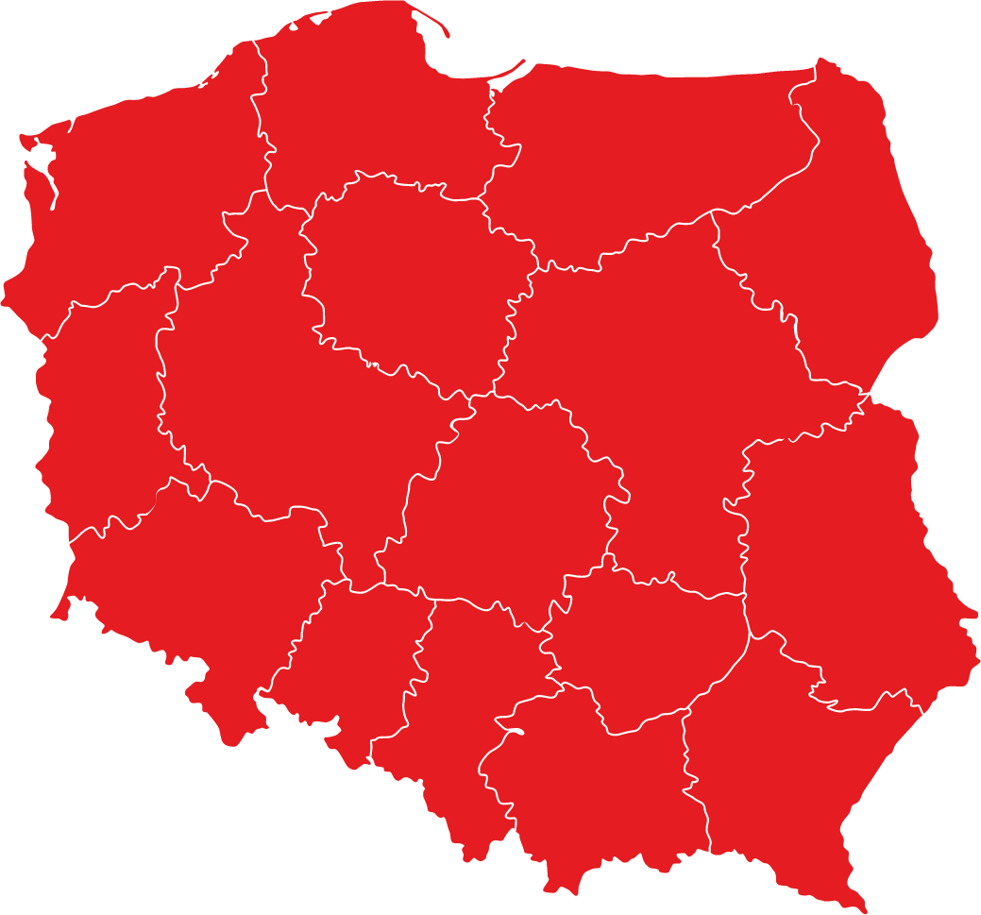
Attendance at Polish National team Qualifying games for FIFA WC Russia 2018
Nr. | Voivodeship | %
1 | dolnośląskie | 4,3%
2 | kujawsko-pomorskie | 3,8%
3 | lubelskie | 5,9%
4 | lubuskie | 1,4%
5 | łódzkie | 8,3%
6 | małopolskie | 4,9%
7 | mazowieckie | 27,0%
8 | opolskie | 1,6%
9 | podkarpackie | 5,4%
10 | podlaskie | 2,6%
11 | pomorskie | 6,8%
12 | śląskie | 11,9%
13 | świętokrzyskie | 2,4%
14 | warmińsko-mazurskie | 3,8%
15 | wielkopolskie | 5,0%
16 | zachodniopomorskie | 4,4%
POMORSKIE
WARMIŃSKO-MAZURSKIE
ZACHODNIO-
-POMORSKIE
6,8%
3,8%
4,4%
PODLASKIE
KUJAWSKO-
-POMORSKIE
2,6%
3,8%
MAZOWIECKIE
LUBUSKIE
WIELKOPOLSKIE
27%
1,4%
5%
ŁÓDZKIE
8,3%
LUBELSKIE
DOLNOŚLĄSKIE
4,3%
5,9%
OPOLSKIE
ŚLĄSKIE
ŚWIĘTOKRZYSKIE
1,6%
11,9%
2,4%
MAŁOPOLSKIE
PODKARPACKIE
4,9%
5,4%
LaczyNasPilka.pl

Slide 3
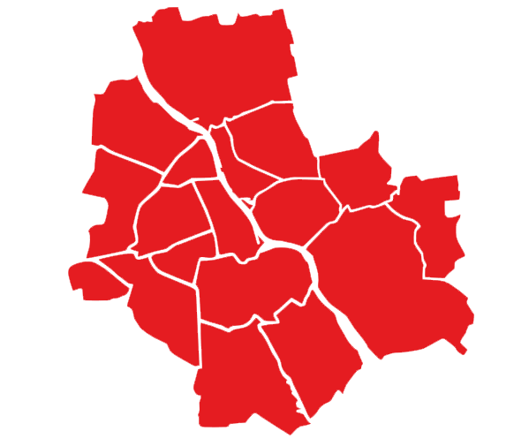
Attendance at Polish National team Qualifying games for FIFA WC Russia 2018
PRAGA PŁN.
Nr. | Warsaw’s District | %
1 | Bemowo | 6,2%
2 | Białołęka | 5,8%
3 | Bielany | 5,6%
4 | Rembertów | 1,0%
5 | Targówek | 5,2%
6 | Ursus | 3,9%
7 | Ursynów | 8,3%
8 | Wawer | 5,5%
9 | Wilanów | 3,1%
10 | Włochy | 2,6%
11 | Mokotów | 18,7%
12 | Ochota | 5,3%
13 | Praga-Południe | 5,1%
14 | Praga-Północ | 1,1%
15 | Śródmieście | 6,1%
16 | Wesoła | 5,4%
17 | Wola | 7,7%
18 | Żoliborz | 3,2%
1,1%
BIAŁOŁĘKA
5,8%
ŚRÓDMIEŚCIE
ŻOLIBORZ
6,1%
3,2%
BIELANY
5,6%
TARGÓWEK
5,2%
BEMOWO
REMBERTÓW
OCHOTA
6,2%
1,0%
WESOŁA
5,3%
WOLA
PRAGA PD.
5,4%
7,7%
5,1%
WAWER
MOKOTÓW
5,5%
WŁOCHY
18,7%
URSUS
2,6%
3,9%
WILANÓW
3,1%
URSYNÓW
8,3%
LaczyNasPilka.pl

